Slide 1



Slide 2
Integração
  Dentro do produto eForms_NFCe o processo de integração significa devolver os retornos de processo ao ERP do cliente;
  Essa devolução pode ser feita de diferentes formas:
    Integração via Banco
    Integração via Concentrador
    Integração via Web Service
    Integração via Diretório
  Ou o cliente pode optar por não utilizar o processo de Integração e para isso também é necessária uma configuração específica.

Slide 3
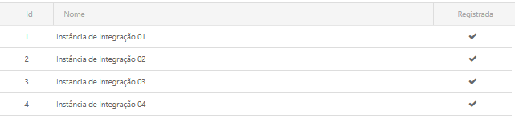

Integração
  Na Retaguarda o serviço responsável por processar as Integrações é o NDDigital e-Forms_NFCe Eletronic Integration Service.
  Esse serviço é responsável por ler os dados da tabela TBINPROCESSINTEGRATION e distribuir as integrações em suas respectivas filas.
  Esse serviço pode ser dividido em múltiplas instâncias para ambientes com alto processamento.

Slide 4
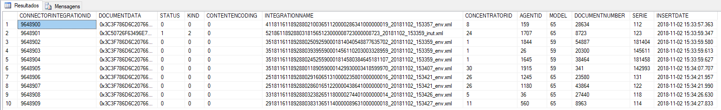
Integração via Banco
  Na Integração via Banco, o cliente faz a leitura dos documentos diretamente no banco de dados, normalmente, na tabela TBINTEGRATIONNFCE.
  Os clientes Havan e Marisa utilizam esse modelo de integração.
  Nesse modelo, as Integrações ficam gravadas na tabela TBINTEGRATIONNFCE e é de responsabilidade do cliente tratar o dado.

Slide 5
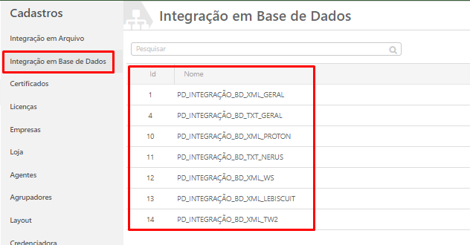
Integração via Banco
  Para utilizar esse modelo de Integração, o cliente deve uma configuração baseada em banco de dados:

Slide 6
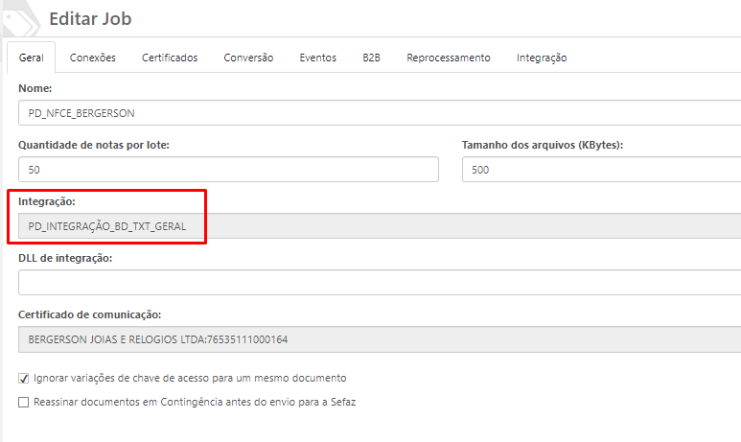
Integração via Banco
  A integração deve ser vinculada no Job do cliente:

Slide 7
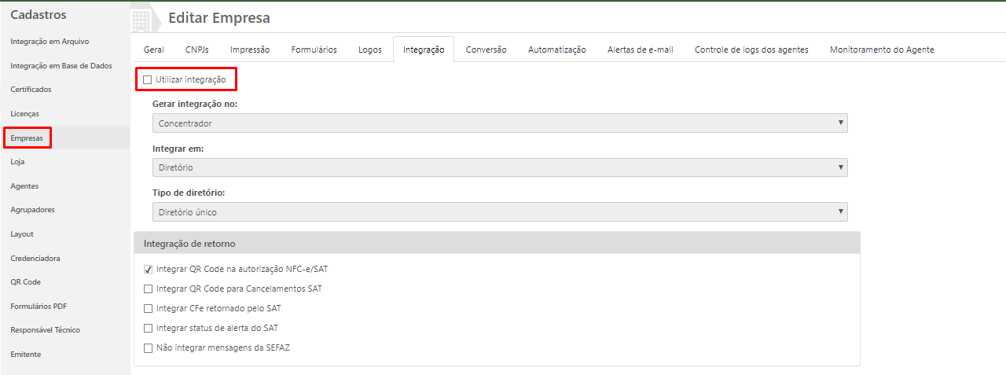
Integração via Banco
  Na Empresa do cliente, na aba Integração, a opção “Utilizar integração” deve estar desmarcada, caso contrário as integrações serão disponibilizadas no Concentrador e excluídas da tabela.

Slide 8
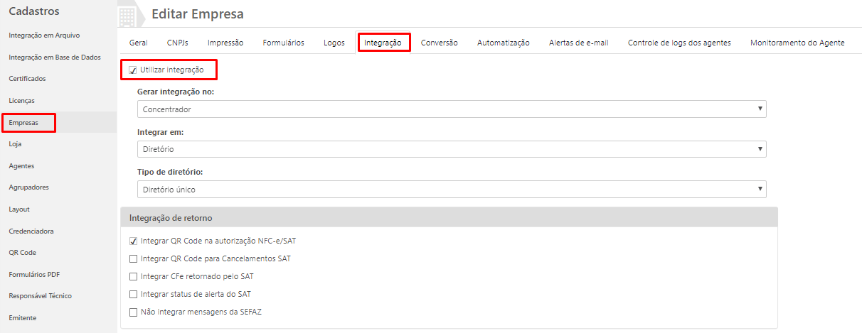
Integração via Concentrador
  Na Empresa do cliente, na aba Integração, a opção “Utilizar integração” deve estar marcada, com isso as integrações serão disponibilizadas no Concentrador e excluídas da tabela.
  Clientes do parceiro Proton e Caçula utilizam esse modelo.

Slide 9
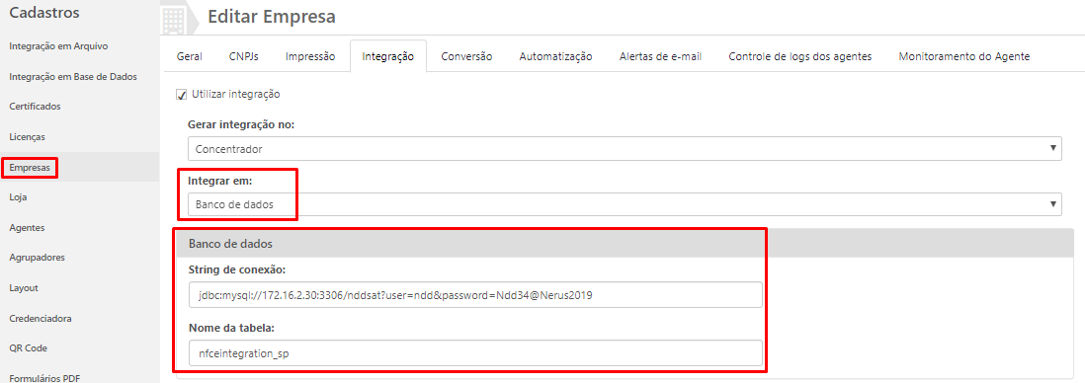
Integração via Concentrador + Banco MySQL
  Na Empresa do cliente, na aba Integração, a opção “Utilizar integração” deve estar marcada e integrador em banco de dados. Assim, as Integrações serão lidas da tabela TBINTEGRATIONNFCE e o Concentrador fará a gravação da Integração no banco configurado. Para correto funcionamento, é necessário que o Concentrador tenha acesso ao banco configurado.
  Clientes do parceiro Nerus utilizam esse modelo.

Slide 10
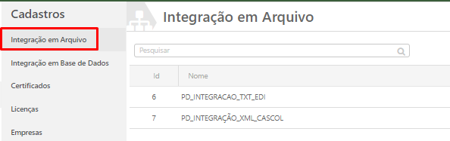
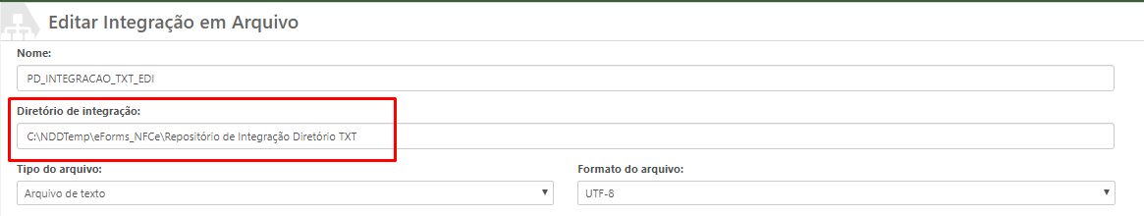
Integração via Diretório
  A Integração via Diretório gravará os arquivos em um diretório da Retaguarda, após isso, é de responsabilidade do cliente consumir a informação.
  Esse modelo é utilizado pelo cliente Extrafarma.

Slide 11
Integração via Web Service
  Neste modelo o cliente realizada uma chamada no Web Service NFCe solicitando a quantidade de documentos que serão integrados. Após a leitura, ele deve realizar outra chamada para excluir os documentos da tabela de integração.
  Nesse cenário, as integrações devem permanecer na tabela TBINTEGRATIONNFCE e serem excluídas somente com chamada de DELETE.
  Esse modelo é utilizado por clientes do parceiro TW2.
  Para consultar as chamadas acesse o link abaixo:
  http://manuais.nddigital.com.br/e-Forms_NFCe/4.9.1.0/index.html?retorno-integracao_2.html

